Slide 1

TIN VÀ TRUYỀN THÔNG
VIỆN CÔNG NGHỆ THÔNG
BÁO CÁO BÀI TẬP LỚN
Môn học: Thiết kế và xây dựng phần mềm
TÊN ĐỀ TÀI: XÂY DỰNG HỆ THỐNG THUÊ XE
CHUYÊN NGÀNH: CÔNG NGHỆ THÔNG TIN
SINH VIÊN THỰC HIỆN
Họ Tên | MSSV
Đỗ Viết Trí | 20173412
Trần Văn Trí | 20173410
Nguyễn Ngọc Trinh | 20173413
Nguyễn Mạnh Trường | 20177022
Hà Nội, tháng 12/2020

Slide 2
Nội dung
I. Phân công công việc
II. Một interation điển hình
III. Biểu đồ lớp thiết kế
IV. Design Consideration
​

Slide 3
PHÂN CÔNG CÔNG VIỆC
I: Phân công nhiệm vụ và đánh giá phần trăm đóng góp
1. Phân công nhiệm vụ
+ Đỗ Viết Trí: Phân tích thiết kế, code và test cho usecase trả xe, tổng hợp readme
+ Trần Văn Trí: Phân tích thiết kế, code và test cho usecase thuê xe, Tìm kiếm xe
+ Nguyễn Ngọc Trinh: Phân tích thiết kế, code và test cho usecase xem thông tin bãi xe
+ Nguyễn Mạnh Trường: Phân tích thiết kế, code và test cho usecase xem thông tin chi tiết xe
​

Slide 4
PHÂN CÔNG CÔNG VIỆC
I: Phân công nhiệm vụ và đánh giá phần trăm đóng góp
1. Đánh giá đóng góp
+ Nhóm không có nhân vật nổi trội, sản phầm chưa được tốt như bản thiết kế, tuy nhiên mọi người làm việc rất tích cực và ra được sản phẩm
+ Đánh giá đóng góp:
+ Đỗ Viết Trí : 30%
+ Trần Văn Trí : 30%
+ Nguyễn Ngọc Trinh: 20%
+ Nguyễn Mạnh Trường : 20%
​

Slide 5
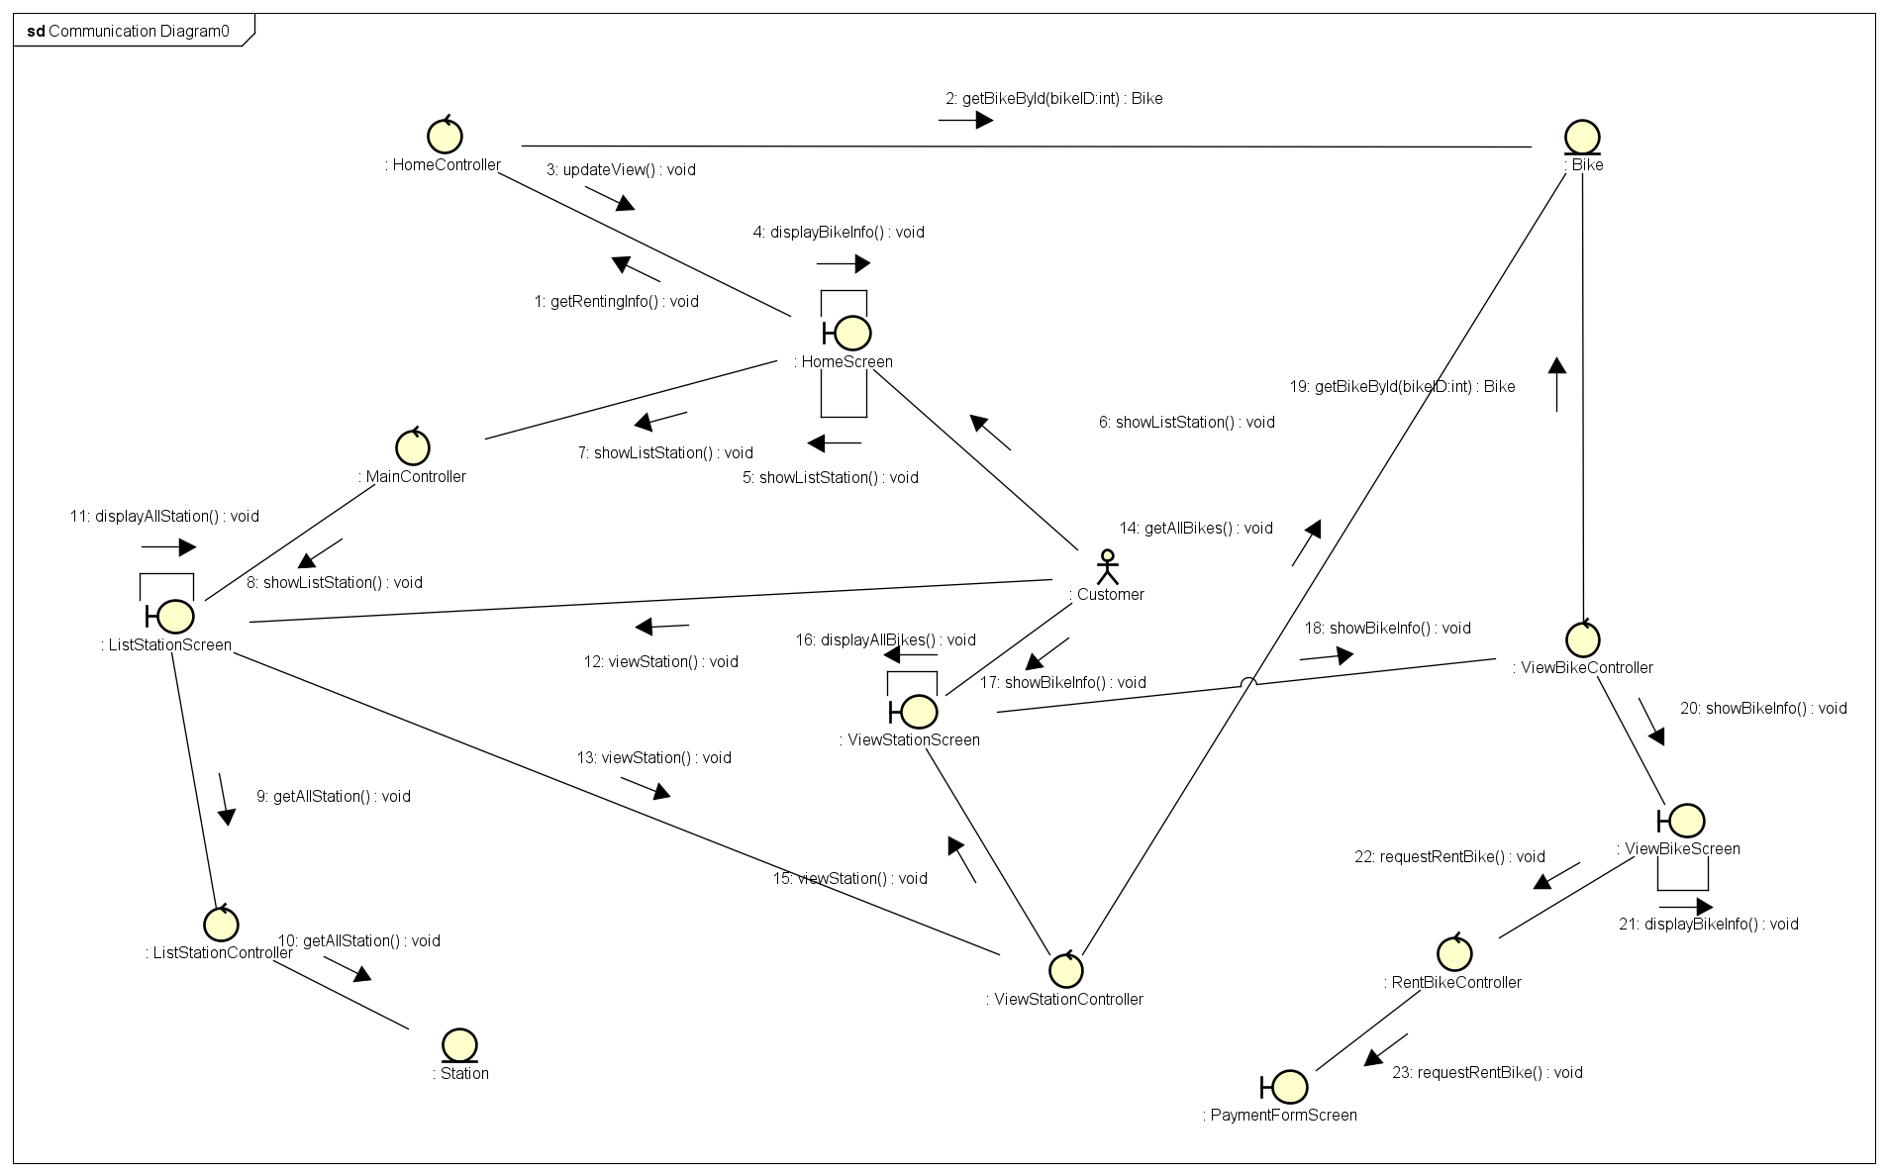
Một interaction điển hình
II: Biểu đồ tương tác xem thông tin chi tiết xe
​

Slide 6
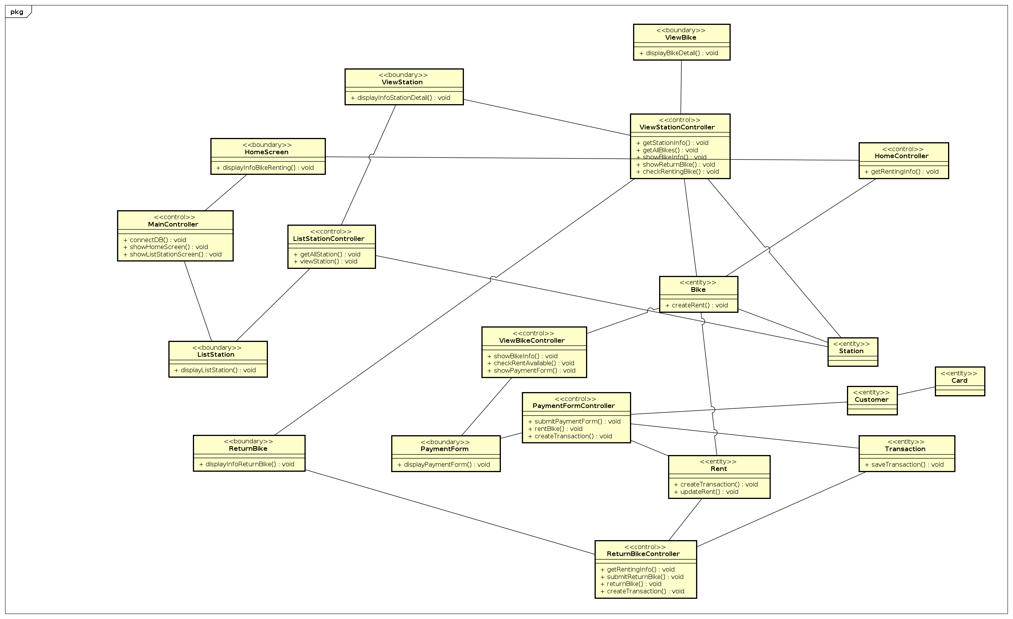
Biểu đồ lớp thiết kế
III.1. Biểu đồ tổng quan của hệ thống
​

Slide 7
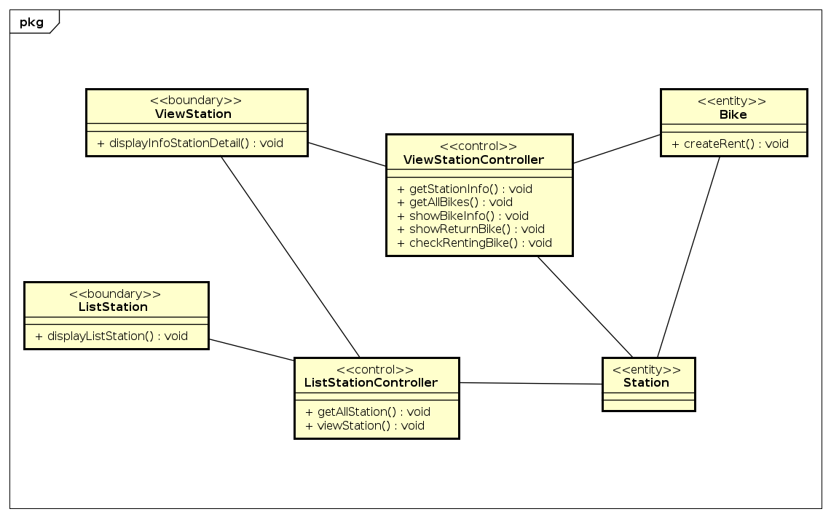
Biểu đồ lớp thiết kế
III.2.1. Biểu đồ usecase View Bike In Station
​

Slide 8
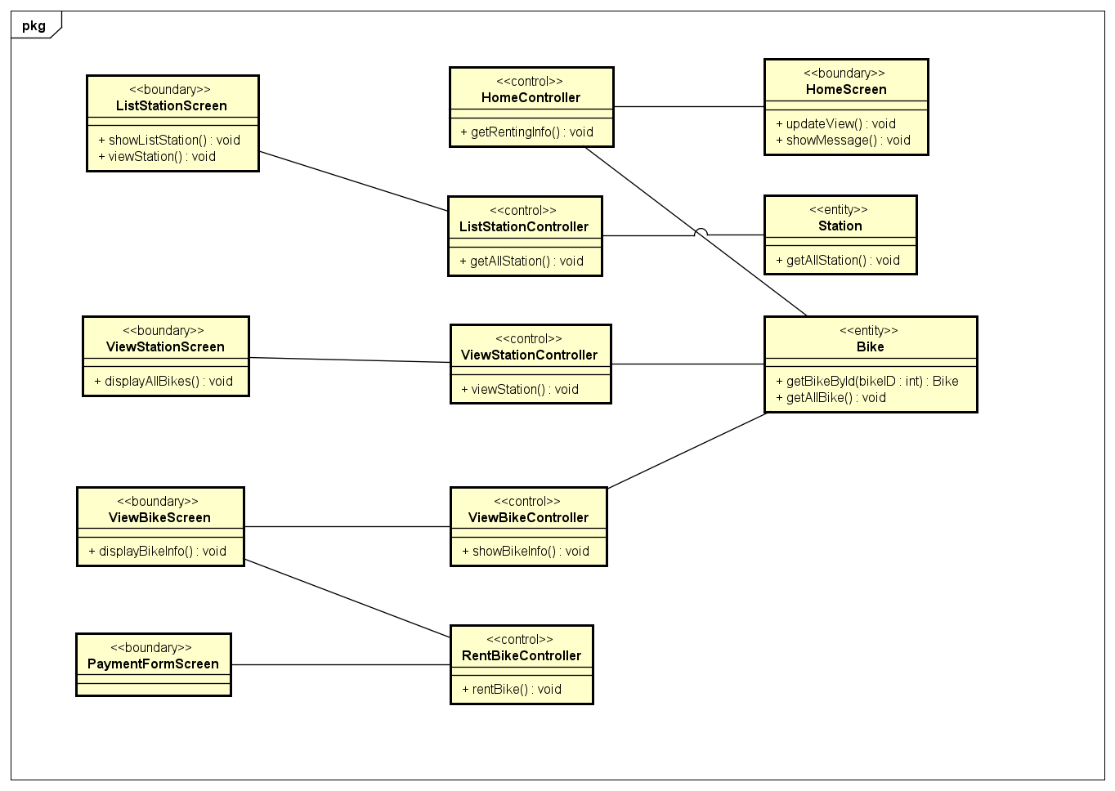
Biểu đồ lớp thiết kế
III.2.2. Biểu đồ usecase View Bike Information
​

Slide 9
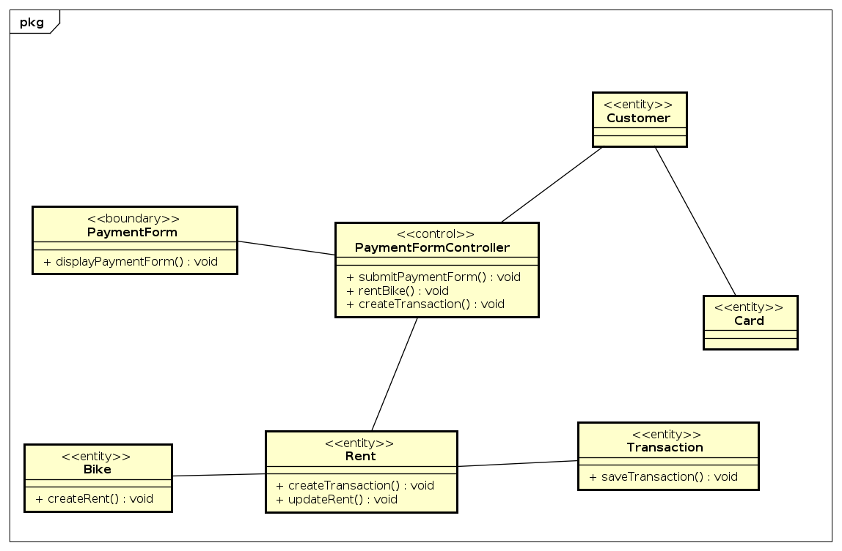
Biểu đồ lớp thiết kế
III.2.3. Biểu đồ usecase Rent Bike
​

Slide 10
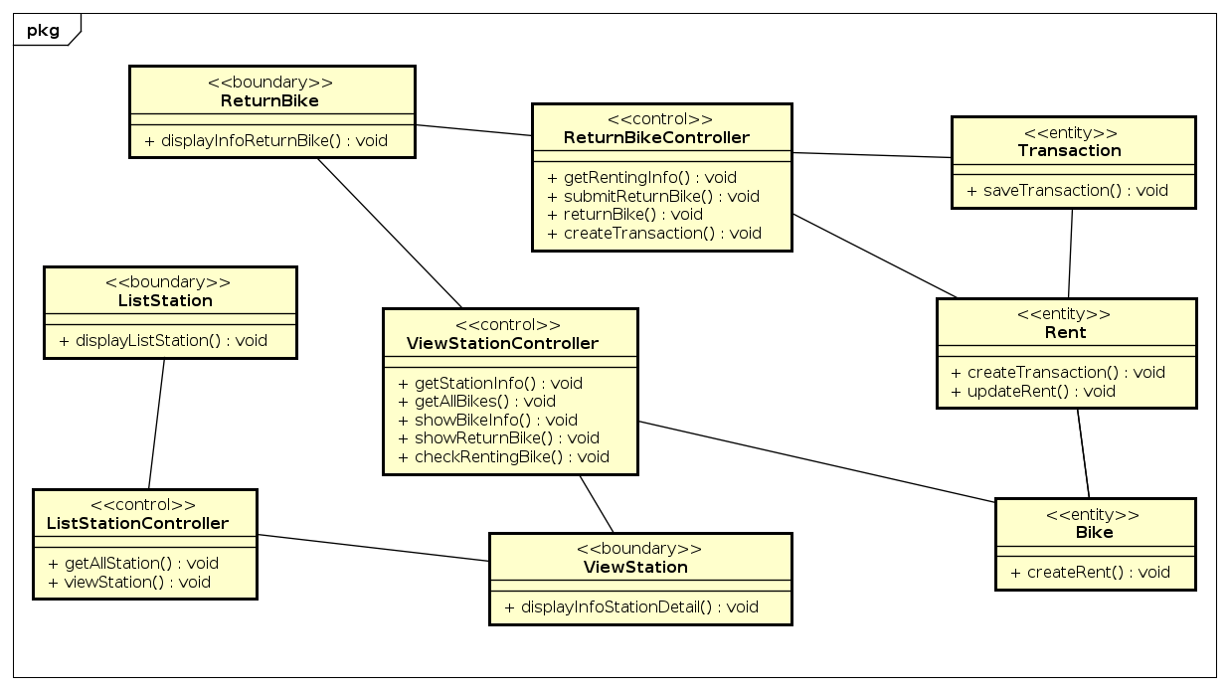
Biểu đồ lớp thiết kế
III.2.4. Biểu đồ usecase Return Bike
​

Slide 11
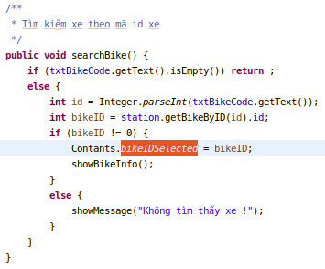
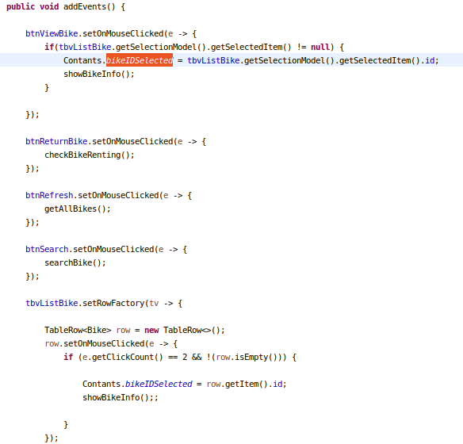
Design Consideration
IV.1. Design Concepts
- Một số Common Coupling trong hệ thống:
+ Trong lớp ViewStationController, phương thức searchBike và phương thức addEvent đề sử dụng chung thuộc tính bikeIDSelected
​

Slide 12
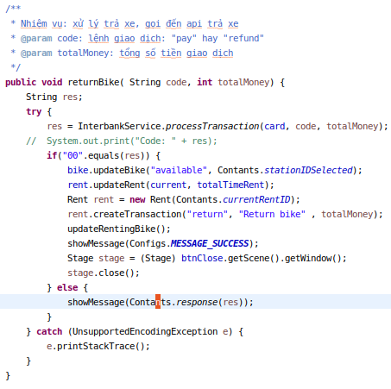
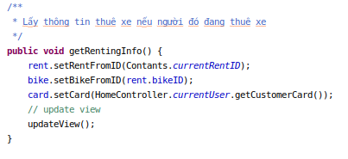
Design Consideration
IV.1. Design Concepts
- Một số Common Coupling trong hệ thống:
+ Trong lớp ListStationController, phương thức searchBike và phương thức addEvent đề sử dụng chung thuộc tính currentRenID
​

Slide 13
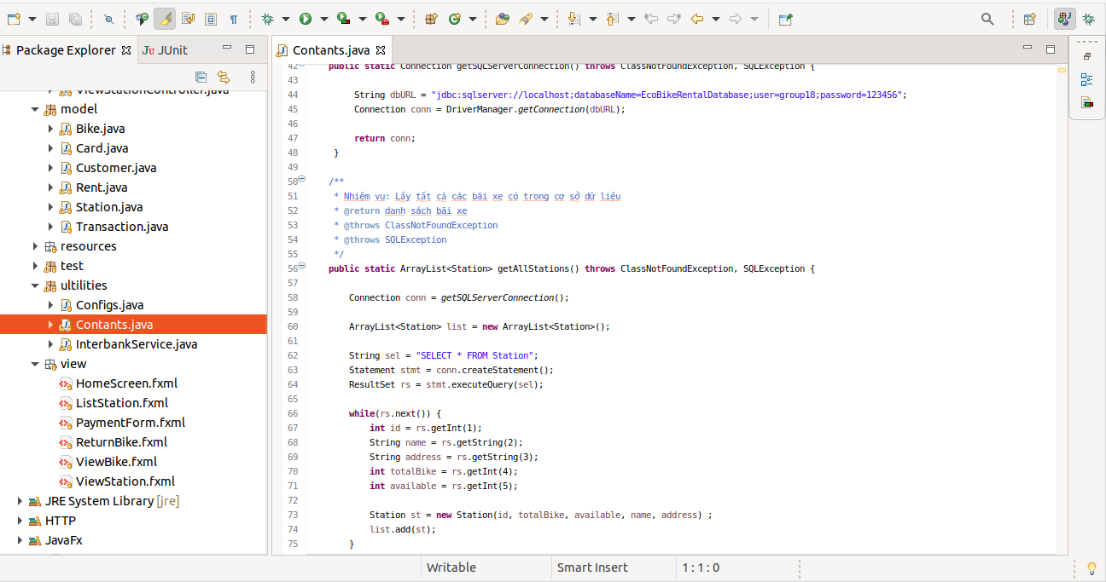
Design Consideration
IV.1. Design Concepts
-Hệ thống vi phạm Logical cohesion: cùng truy cập vào database thì nên đặt vào một package riêng nhưng trong hệ thống, package model và package utilities đều có lớp truy cập vào database
- Lớp Contants trong package utilities
​

Slide 14
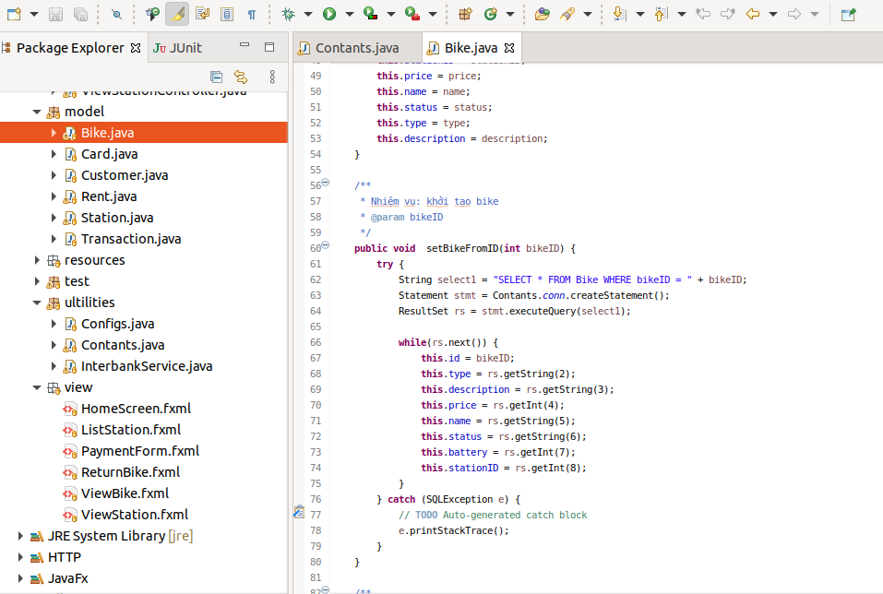
Design Consideration
IV.1. Design Concepts
-Hệ thống vi phạm Logical cohesion: cùng truy cập vào database thì nên đặt vào một package riêng nhưng trong hệ thống package model và package utilities đều có lớp có thể truy cập vào database
-Ví dụ 1 lớp Bike trong package model
​

Slide 15
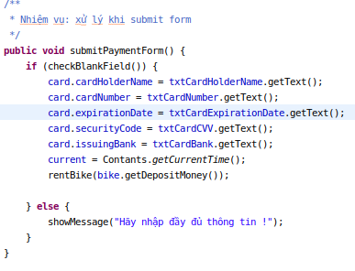
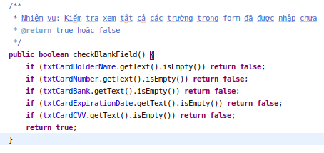
Design Consideration
IV.1. Design Concepts
- Ví dụ về việc sử dụng Sequential Cohesion: đầu ra của phương thức này là thành một thành phần trong phương thức khác
-Ví dụ: Trong lớp PaymentFormController, phương thức checkBlankField() là đầu vào cơ sở của phương thức submitPaymentForm() kiểm tra xem các trường nhập vào có hợp lệ hay không
​

Slide 16

Thank you !

